Slide 1
많이 쓰지만, 직접 만들지 않은 에너지
개요
제작배경
전력자립도 향상을 위한 전력공급의 필요성
2022년 경기도의 전력자립도는 약 61%. 즉 경기도가 소비하는 전력의 39%는 다른 지역에서 발전한 전력을 사용하고 있음.
경기도가 다른 지역에서 끌어다 쓰는 전력량은 원자력 발전소 7기의 1년간 발전량과 비슷한 수치.
경기도의 현재 전력자립도에 관한 수치를 다양한 시각자료를 활용하여 살펴보고자 함

Slide 2
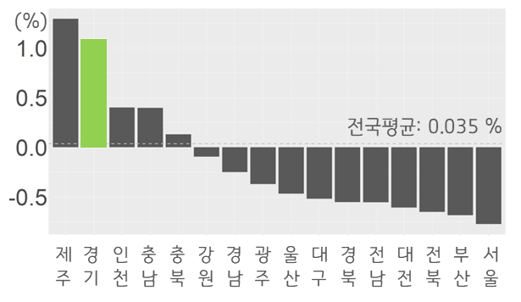
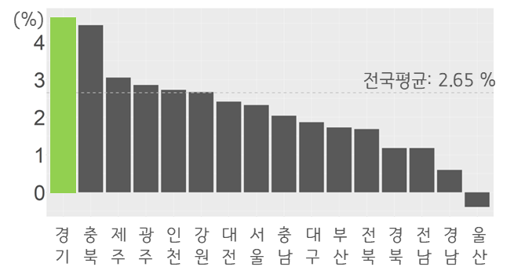
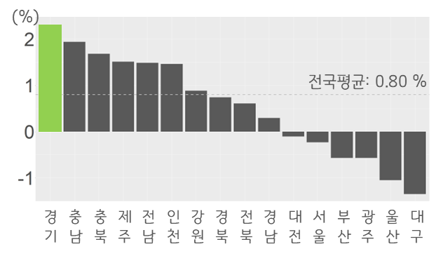
인구, 지역내 총생산, 사업체수 추이
인구가 늘고, 산업활동이 증가하면 에너지소비와 온실가스 배출 증가로 이어짐．
경기도의 인구, 지역내 총생산, 사업체 수 증가추이를 봤을 때, 경기도 에너지 수요 증가는 불가피할 것으로 보임
인구
(2013~2023 연평균 증가율)
지역내 총생산
(2012~2022 연평균 증가율)
사업체 수
(2012~2022 연평균 증가율)
전국평균 0.035% 대비하여, 경기도는 1.09%로 육지에서 가장 높은 인구 증가율을 보임.
한편 인구가 가장 많이 감소한 지역은 서울과 부산으로 인구의 연평균 감소율은 두 지역 각각 0.77%, 0.69%로 나타남.
전국평균 0.035% 대비하여, 경기도는 1.09%로 육지에서 가장 높은 인구 증가율을 보임.
한편 인구가 가장 많이 감소한 지역은 서울과 부산으로 인구의 연평균 감소율은 두 지역 각각 0.77%, 0.69%로 나타남.
전국평균 0.035% 대비하여, 경기도는 1.09%로 육지에서 가장 높은 인구 증가율을 보임.
한편 인구가 가장 많이 감소한 지역은 서울과 부산으로 인구의 연평균 감소율은 두 지역 각각 0.77%, 0.69%로 나타남.

Slide 3
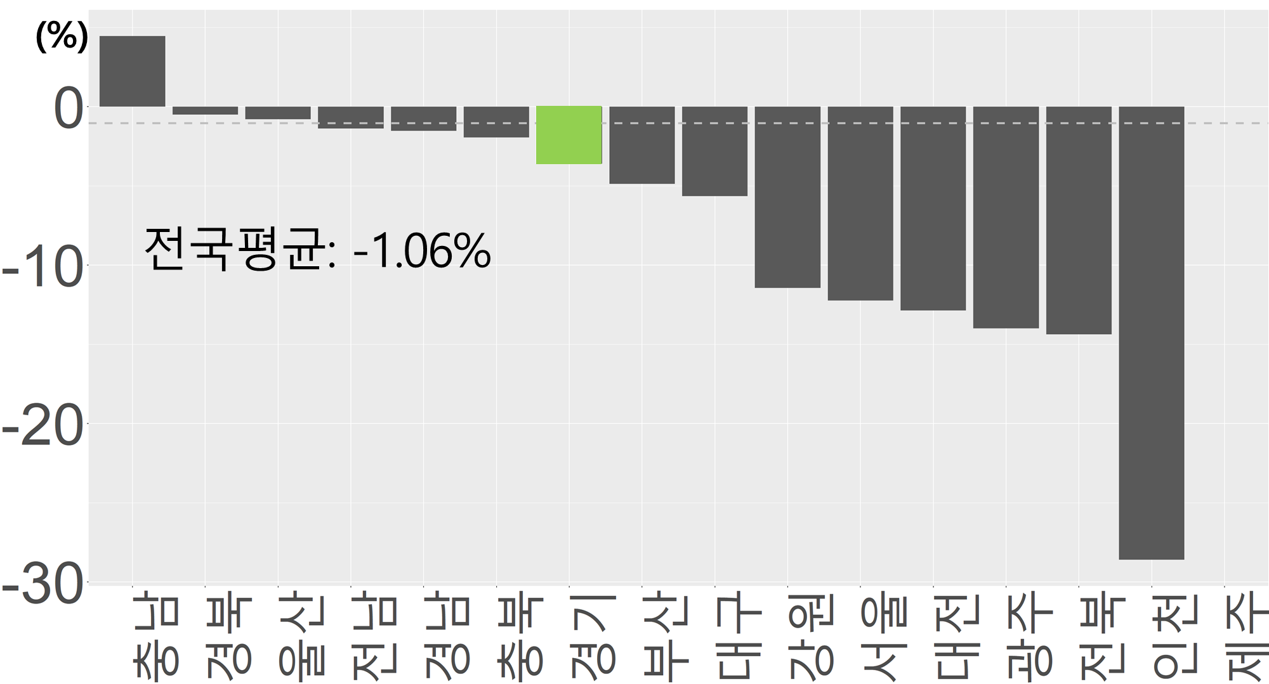
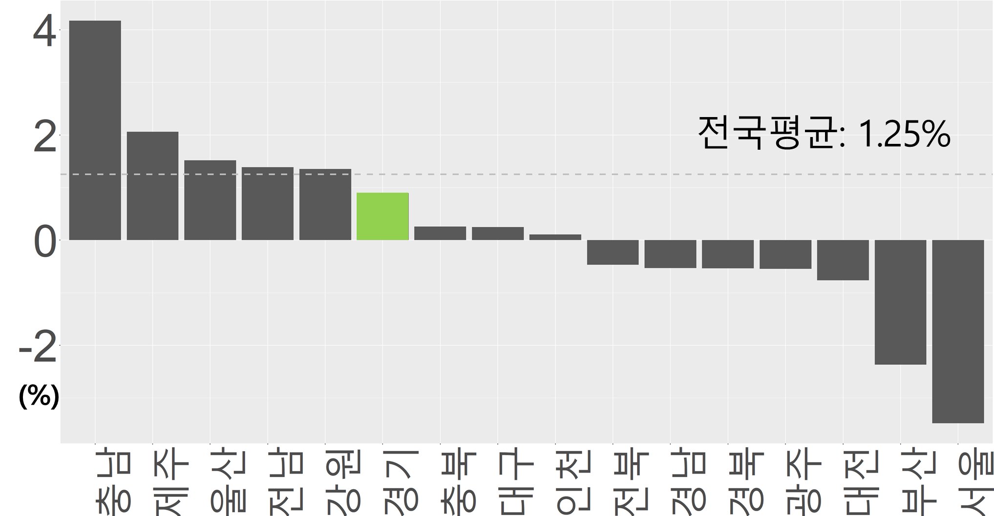
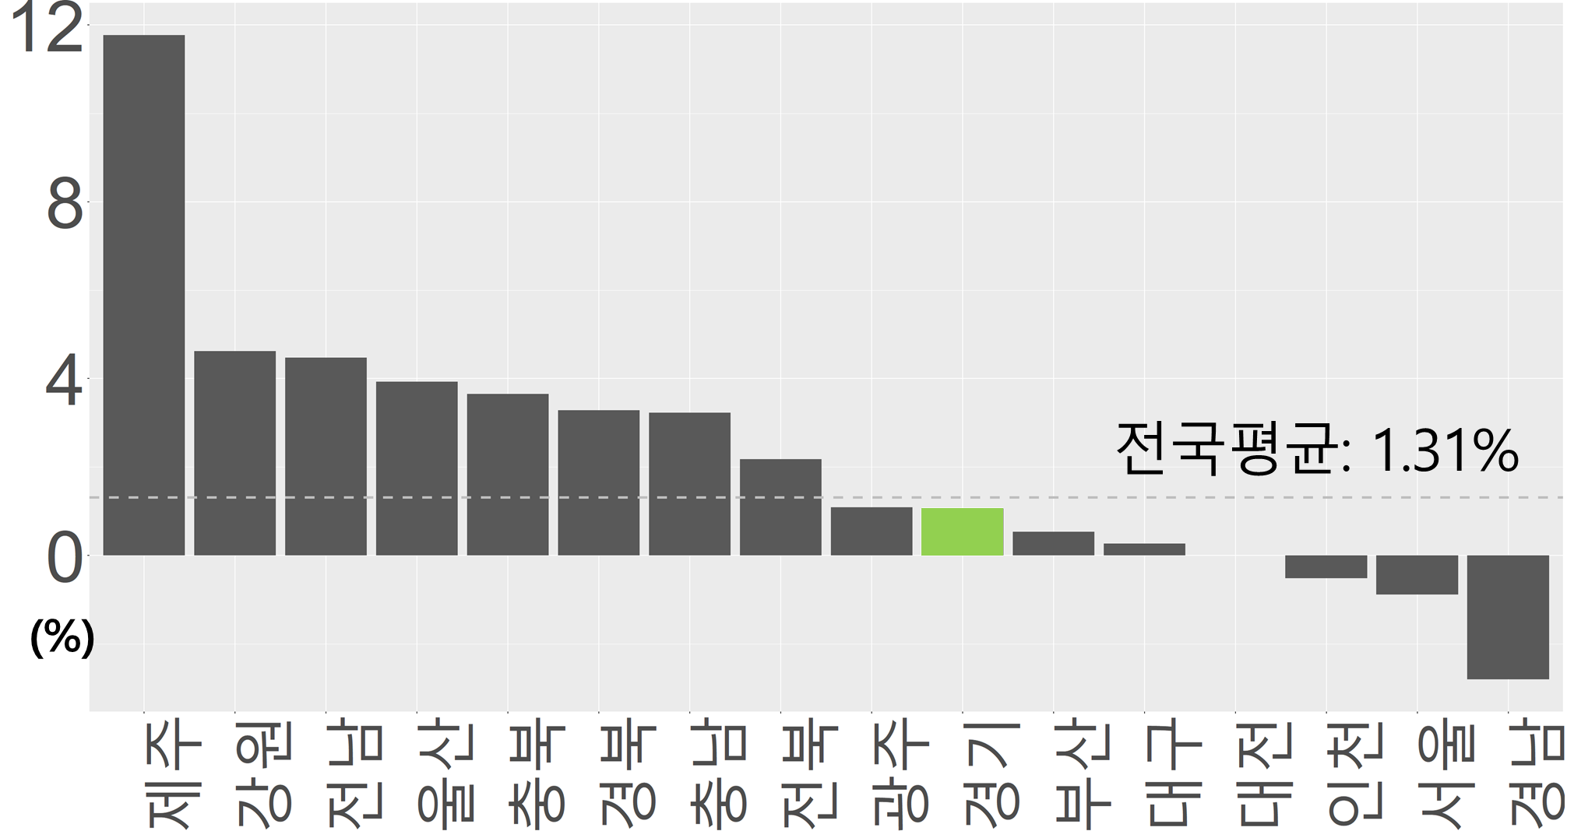
화석연료 소비 추이
경기도의 화석연료 (석탄, 유류, 가스)의 소비는 다른 지역 대비 눈에 띄게 증가하고 있지는 않음.
다음 장에서 살펴볼 수 있듯이, 전력소비의 증가율이 가파름.
석탄
(2011~2022 연평균 증가율)
유류
(2011~2022 연평균 증가율)
가스
(2011~2022 연평균 증가율)
전국 평균 감소율인 1.06% 대비 경기도는 3.61%로 석탄소비는 꾸준히 감소하는 추세
전국 평균 증가율인 1.25% 대비 경기도는 0.893%로 유류소비는 다른 지역 대비 크게 증가하고 있지 않음
전국 평균 증가율인 1.31% 대비 경기도는 1.07%로 가스소비는 다른 지역 대비 크게 증가하고 있지 않음

Slide 4
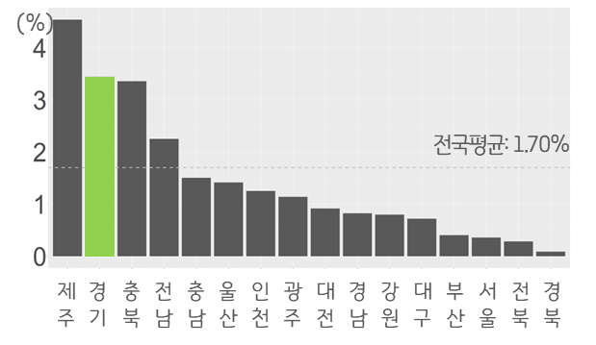
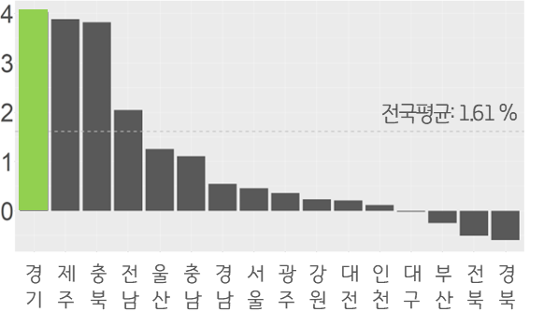
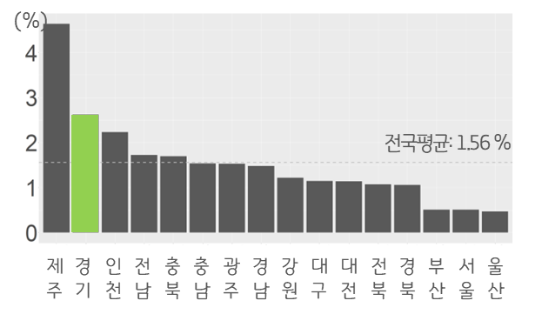
전력소비 추이
경기도에는 전력집약적인 산업이 많이 위치하고 있어, 전력소비 증가 추이가 빠른 것으로 나타남.
전체 전력소비
(2012~2022 연평균 증가율)
산업부문 전력소비
(2012~2022 연평균 증가율)
건물부문 전력소비
(2012~2022 연평균 증가율)
전국 평균 증가율인 1.70% 대비 경기도는 3.44%로, 전력소비의 증가율은 전국 대비 2배 이상을 기록.
전국 평균 증가율인 1.61% 대비 경기도는 4.03%로, 산업부문 전력소비의 증가율 또한 전국 대비 2배 이상을 기록.
경기도는 국내 산업부문 전력소비량의 25.3% (1위) 를 사용할만큼 전력소비량 또한 매우 큼
전국 평균 증가율인 1.56% 대비 경기도는 2.62%로, 전국에서 2번째로 증가율이 가파른 것으로 나타남.
경기도는 국내 건물부문 전력소비량의 25.9% (1위)를 사용할만큼 전력소비량 또한 매우 큼

Slide 5
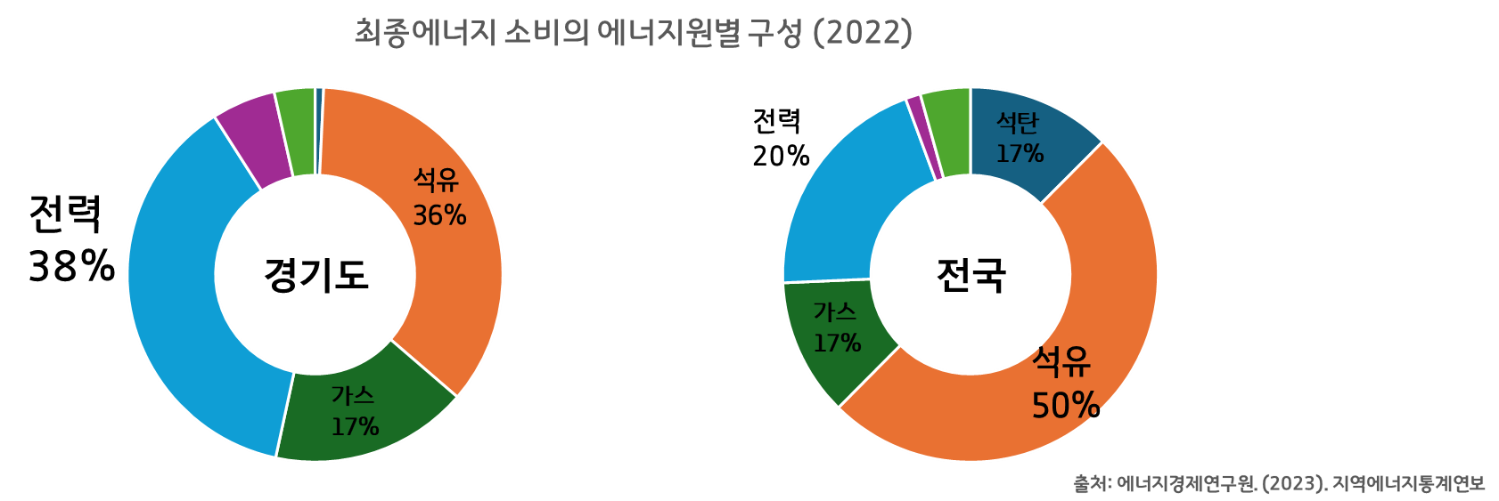
최종에너지소비 원별 구성
경기도는 에너지원 중 전력에 가장 많이 의존
(경기도) 전력 38%, 석유제품 36%, 가스 17%, 열에너지 6%, 신재생 및 기타 4%, 석탄 1%
(전국) 석유제품 50%, 전력 20%, 석탄 12%, 가스 12%, 신재생 및 기타 4%, 열에너지 1%

Slide 6
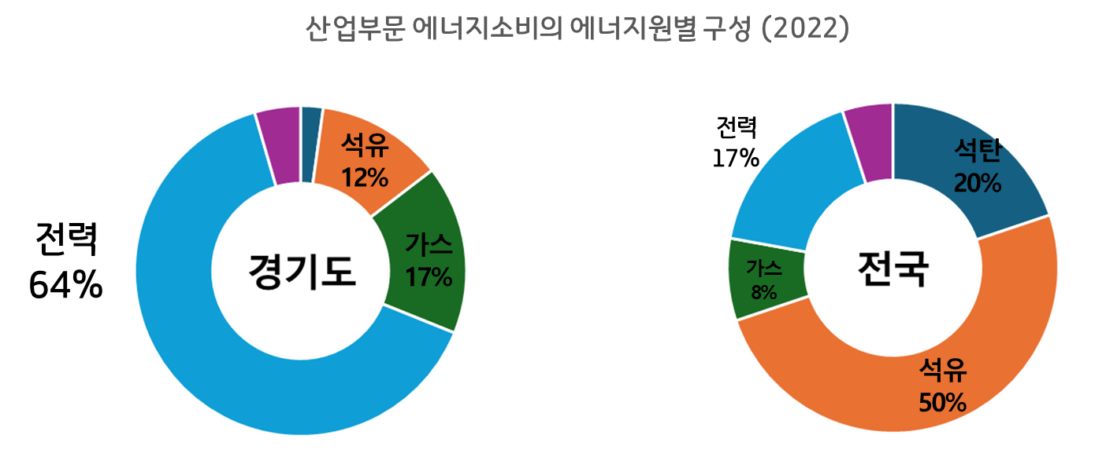
산업부문 에너지 소비의 원별 구성
경기도는 전력 집약 산업이 밀집해 전력소비 비중이 높음.
(경기도 산업부문) 전력 64%, 가스 17%, 석유 12%, 신재생 및 기타 4%, 석탄 2%
(전 국 산업부문) 석유제품 50%, 석탄 20%, 전력 17%, 가스 8%, 신재생 및 기타 5%

Slide 7
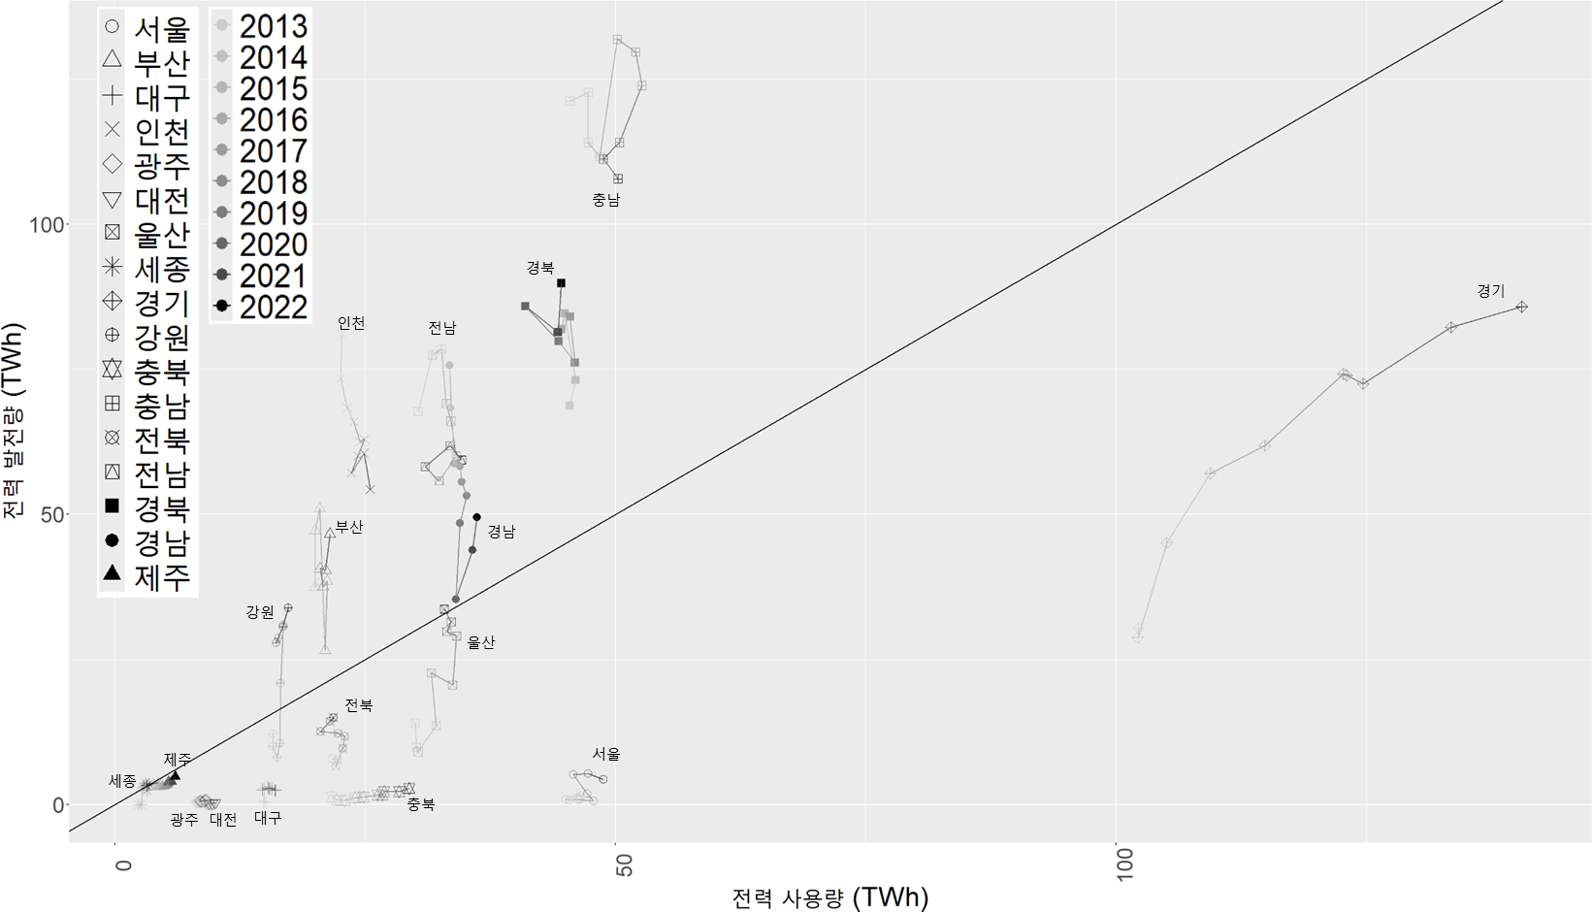
전력 소비 vs. 발전
아래 그림의 x축은 전력소비량, y축은 발전량을 보여주고 있고, 시도별로 연도별 점을 이어 선으로 나타내었다.
기울기가 1인 선을 보조선으로 표시 해놓았으며, 보조선 위에 위치한 지역은 전력 발전량이 소비량보다 많은 지역이고, 반대로 보조선 아래에 위치한 지역은 전력 소비량이 발전량 보다 많은 지역을 나타낸다.
경기도의 2022년 전력 소비량은 140.5TWh, 발전량은 85.8TWh로 전력자급률이 61%으로, 전력소비량 대비 발전량이 매우 부족한 실정이다.
시도별
전력소비량 vs. 발전량

Slide 8
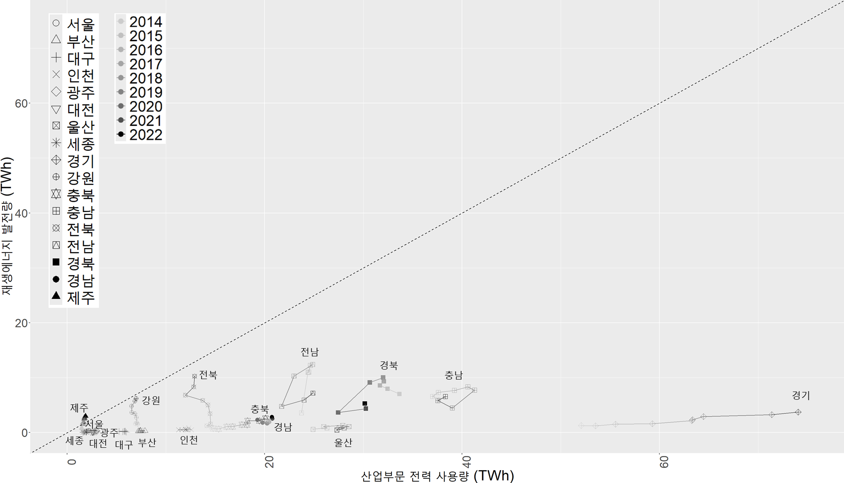
산업부문 RE100: 산업부문 전력 소비 vs. 재생에너지 발전량
아래 그림의 x축은 산업부문의 전력소비량, y축은 재생에너지 발전량을 보여주고 있고, 시도별로 연도별 점을 이어 선으로 나타내었다.
기울기가 1인 선을 보조선으로 표시해놓았으며, 제주도를 제외한 모든 지역이 보조선 아래에 위치하고 있음.
이는 모든 지역이 기업들의 전력수요를 지역 내 재생에너지 발전량으로 충당할 수 없음을 의미한다.
경기도의 2022년 산업부문 전력소비량은 74.06TWh, 재생에너지 발전량은 3.72TWh를 기록하였다.
시도별
산업부문 전력소비량 vs. 재생에너지 발전량

Slide 9
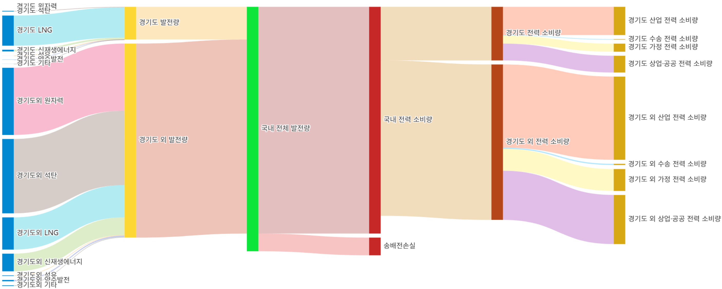
지역별 전력 수급 흐름
1
2
3
4
[1] 가장 왼쪽은 경기도 발전량의 연료별 구성, 즉 어떤 에너지원으로 발전했는지를 보여줍니다. LNG 발전이 전체의 대부분을 차지하며, 92.2%에 해당합니다. 신재생 발전은 4,456 GWh, 약 5.2%를 차지하며, 석탄 발전은 1,728 GWh로 약 2.0% 수준입니다. 이 외에 유류, 양수, 기타 발전이 소량 포함되어 있으며, 이를 모두 합친 경기도 전체 발전량은 85,780 GWh입니다.
[2] 경기도에서 국내 전체 전력 발전량(594,400 GWh)의
약 14.4%를 발전하였습니다.
[4] 이 중 가장 많은 비중을 차지하는 부문은 산업부문으로 전체의 약 52.7%에 해당하는 74,060 GWh입니다. 다음으로는 상업 및 공공부문이 44,011 GWh로 31.3%, 가정 부문이 21,128 GWh로 15.0%를 차지합니다.
[3] 경기도에서 국내 전체 전력 소비량(547,933 GWh)의 약 25.6%를 소비하였습니다.

Slide 10
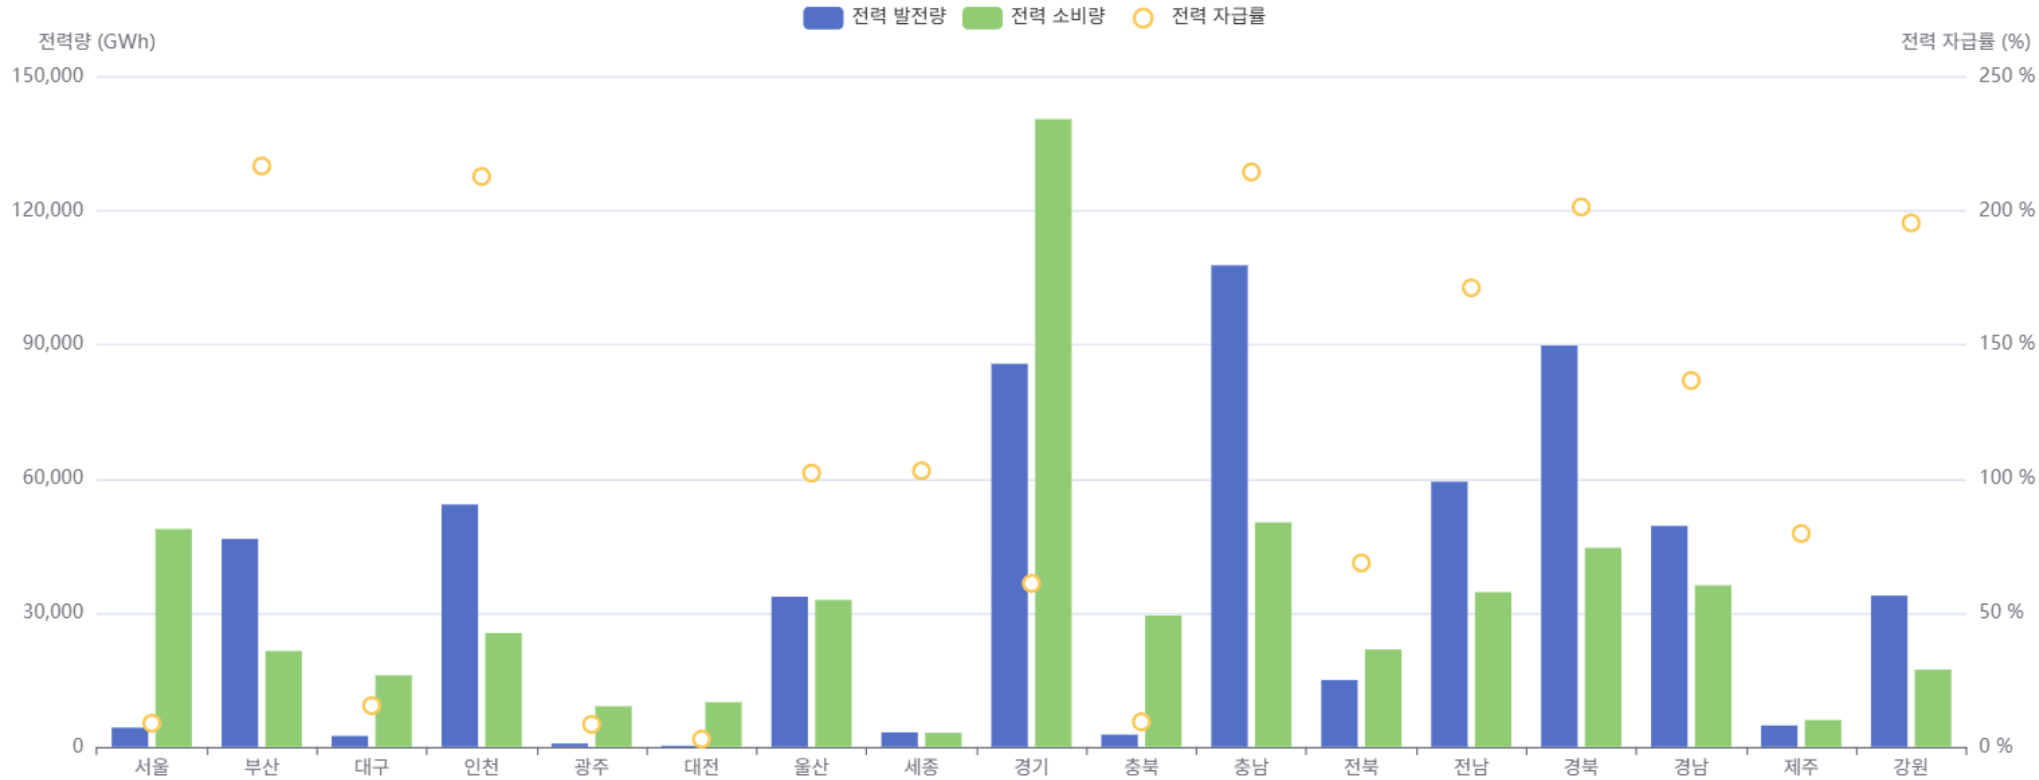
경기도의 2022년 전력 소비량은 140.5TWh, 발전량은 85.8TWh로 전력자립도는 61%.
전력소비량 대비 발전량이 매우 부족한 실정.
전력자립도 (%) = 100 * (전력발전량 / 전력소비량)

Slide 11
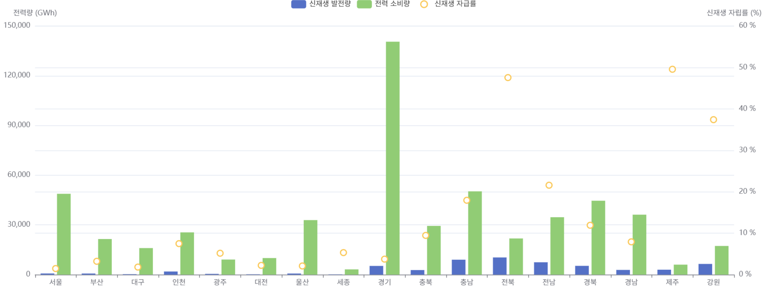
경기도의 2022년 전력 소비량은 140.5TWh, 발전량은 5.27TWh로 신재생 전력자립도는 3.75%.
신재생 전력자립도 (%) = 100 * (신재생 발전량 / 전력소비량)

